Slide 1
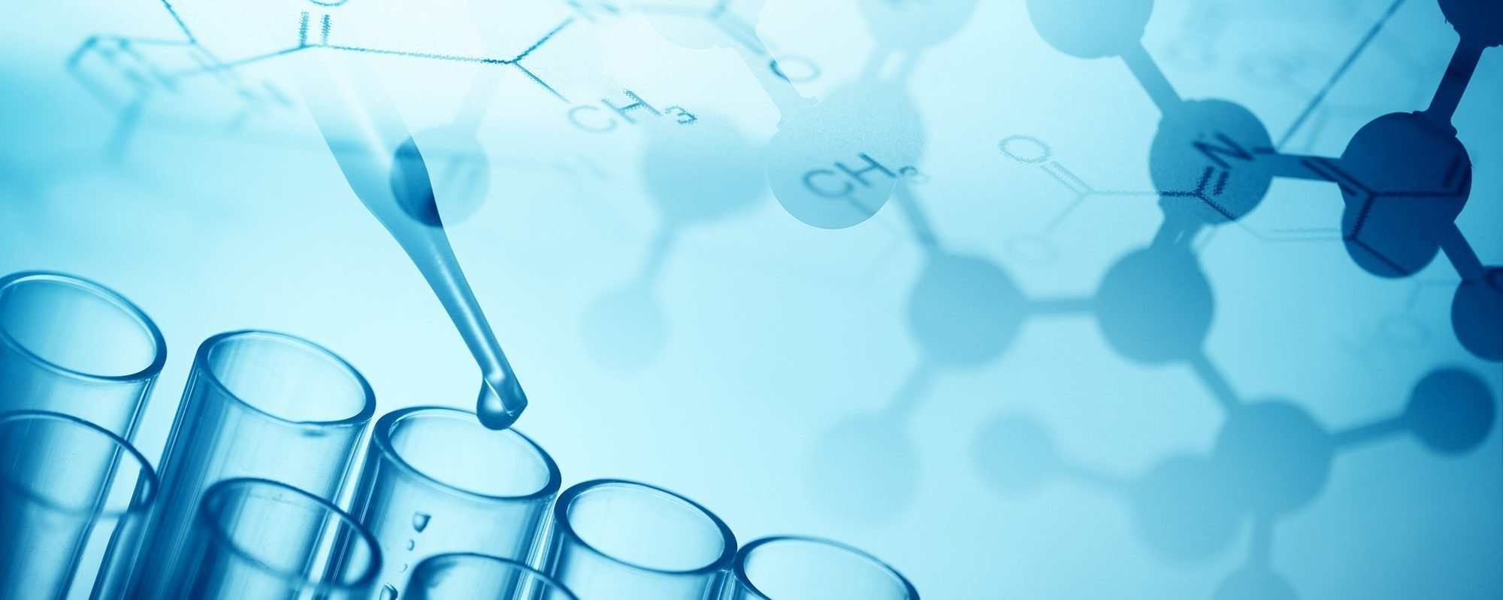
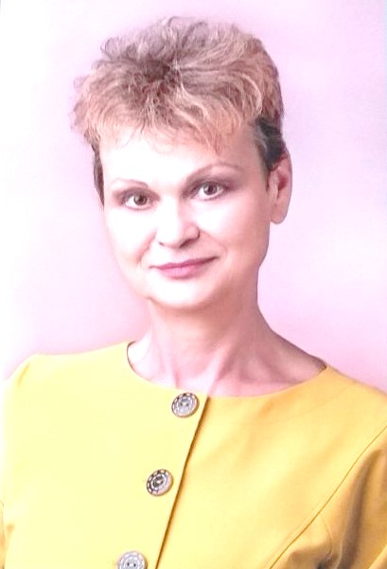
Методичний семінар
Тема: Нетрадиційний підхід
до проведення демонстраційного
хімічного експерименту
Спікер: Дабіжук Т.М. доцент кафедри хімії
та методики навчання хімії ВДПУ

Slide 2
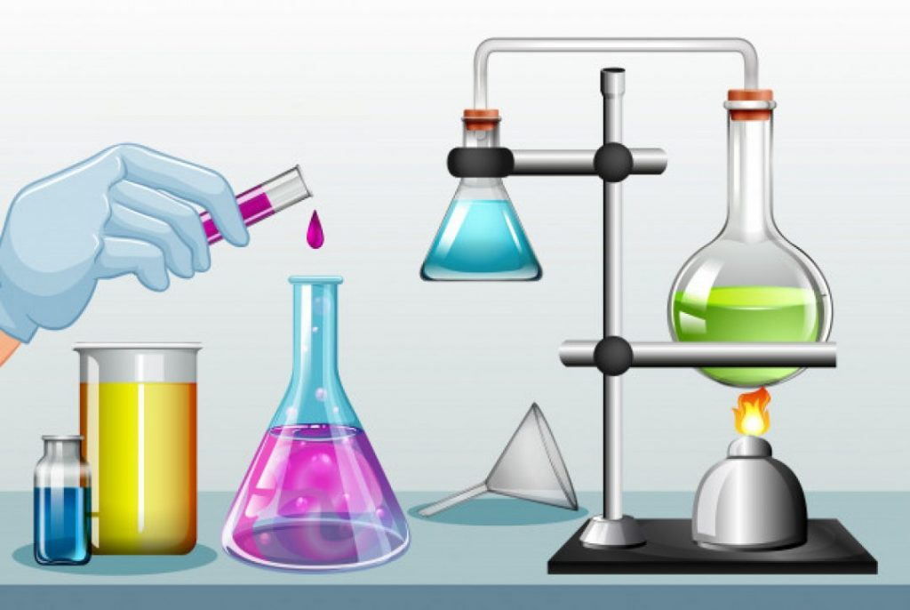
І блок ОБОРОТНІ І НЕОБОРОТНІ РЕАКЦІЇ

Slide 3
НЕОБОРОТНІ РЕАКЦІЇ
Умови необоротності хімічних реакцій:
- утворення осаду (малорозчинної речовини);
утворення газу, який покидає середовище реакції;
утворення малодисоційованої речовини (води, слабких основ, слабких кислот, оксидів);
- пряма реакція є сильно екзотермічною.

Slide 4
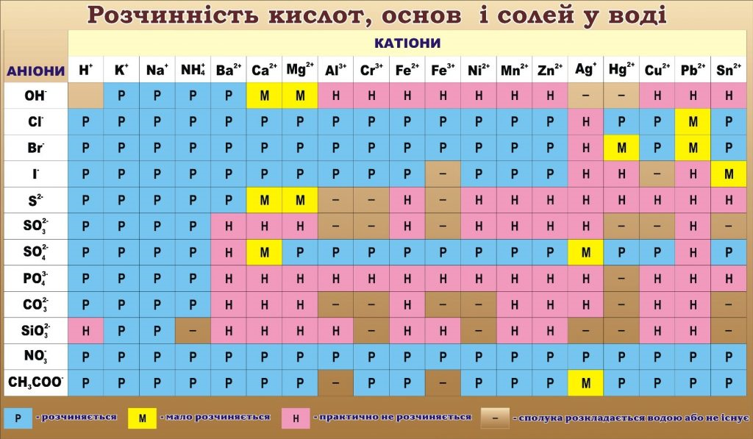

Slide 5
Утворення осаду (малорозчинної речовини)
Класичний приклад:
BaCl2 + Na2SO4 → BaSO4↓ + 2NaCl
Пропоную:
CuSO4 + 2NaOH → Cu(OH)2↓ + Na2SO4
FeCl3 + 3NaOH → Fe(OH)3↓ + 3NaCl
PbCl2 + Na2S → PbS↓ + 2NaCl

Slide 6
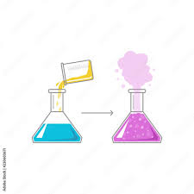
Утворення газу, який покидає середовище реакції
Класичний приклад:
Na2CO3 + 2HCl → 2NaCl + CO2↑ + H2O
Na2CO3 +2CH3COOH → 2CH3COONa + CO2↑ + H2O
Пропоную:
Zn + 2HCl → ZnCl2 + H2↑

Slide 7
Утворення малодисоційованих сполук
НСl + NaOH → NaCl + H2O
універс. індикатор
NaOH + НСl → NaCl + H2O
універс. індикатор

Slide 8
Пряма реакція сильно екзотермічна
2H2 + O2 → 2H2O + 572 кДж
2H2O → 2H2 + O2 – 672кДж

Slide 9
ЗВЕРНІТЬ УВАГУ!!!
Належність даної реакції до оборотної чи необоротної залежить від умов перебігу реакції - в закритій, чи відкритій системі.

Slide 10
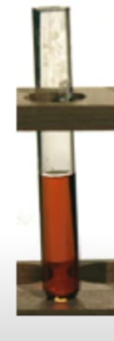
FeCl₃+3KSCN ⇌ Fe(SCN)₃+3KCl ΔH < 0
ОБОРОТНА РЕАКЦІЯ
0,81 г в 50мл Н2О
0,49 г в
50 мл Н2О
Залежно від концентрації тіоціанат-іонів утворюються речовини різного складу і забарвлення: [Fe(SCN)2] + , [Fe(SCN)3], [Fe(SCN)4] - , [Fe(SCN)6] 3-

Slide 11
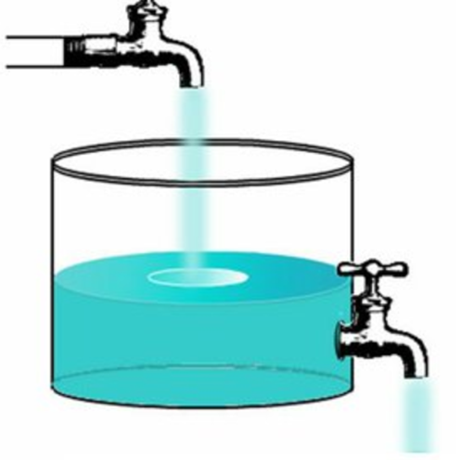
Хімічна рівновага
Стан хімічної системи, у якої швидкість прямої реакції дорівнює швидкості оборотної і триває вона доти, поки не зміняться умови перебігу реакції (температура, тиск, концентрація).
Vпр. = Vоб.

Slide 12
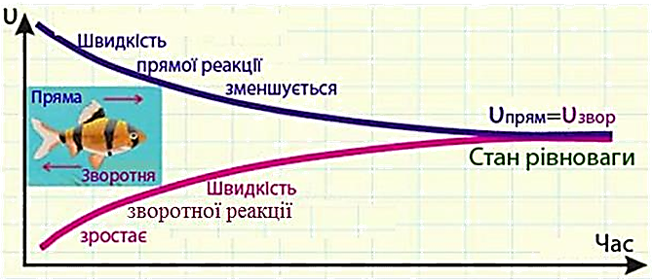
Хімічна рівновага

Slide 13
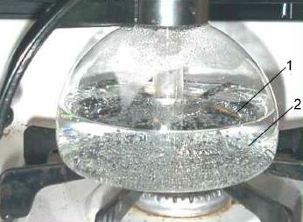
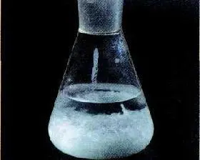
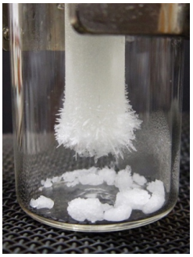
Існують рівноваги:
1. Хімічна – між реагентами і продуктами реакції
2. Фазова рівновага:
- між випаровуванням з поверхні рідини та конденсацією пари - система: рідина - газ;
- між насиченим розчином та твердим надлишком речовини – система: рідина – тверда речовина;
- між твердою фазою і пароподібною в процесі сублімації – система: тверда речовина – газ.

Slide 14
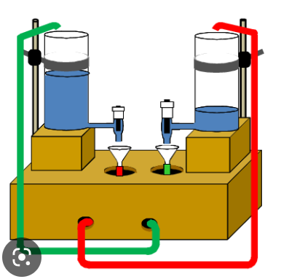
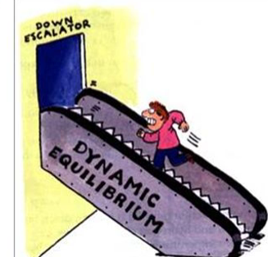
Демонстрація
рівноваги

Slide 15
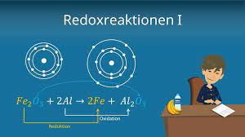
ІІ блок
Окисно-відновні реакції

Slide 16
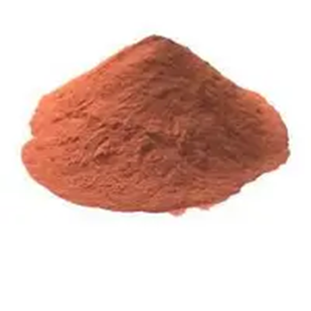
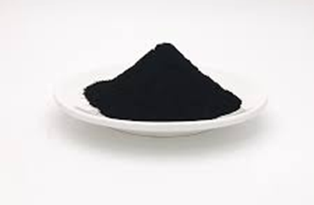
Для формування поняття окиснення і відновлення обрано метал мідь і оксид купруму

Slide 17

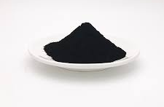
2Cu + O2 = 2CuO
Окиснення

Slide 18
Відновлення
CuO + Н2 = Cu + Н2O

Slide 19
РІВНЯННЯ ОКИСНО-ВІДНОВНОЇ РЕАКЦІЇ
Cu° + O°₂ = Cu⁺²О⁻²
ОКИСНЕННЯ процес віддачі електронів
Cu° – 2e = Cu⁺²
Cu⁺²О⁻² + Н°₂ = Сu° + H⁺¹₂O⁻²
ВІДНОВЛЕННЯ процес приєднання електронів
Cu⁺² + 2e = Cu°

Slide 20
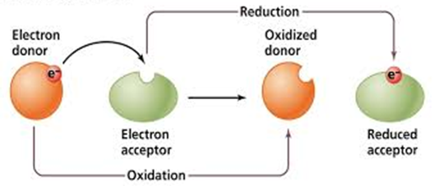

Slide 21
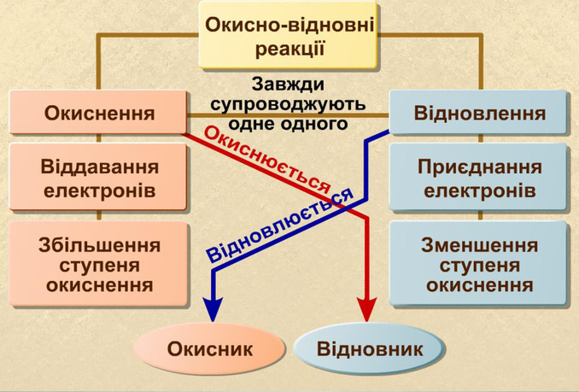

Slide 22
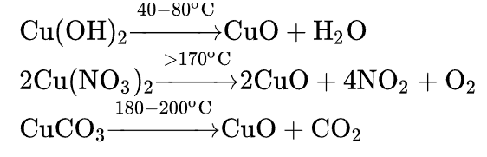
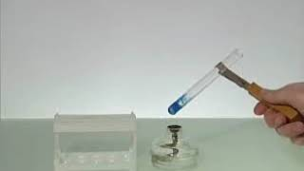
ДОБУВАННЯ КУПРУМ (ІІ) ОКСИДУ

Slide 23

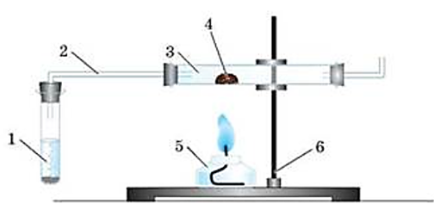
ВІДНОВЛЕННЯ КУПРУМ (ІІ) ОКСИДУ

Slide 24
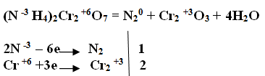
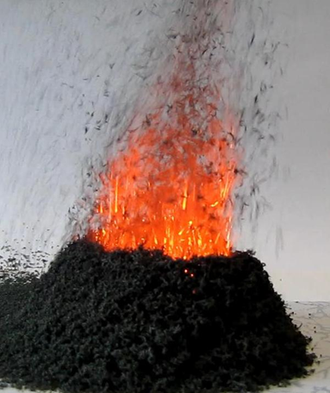
ЕФЕКТНІ ОКИСНО-ВІДНОВНІ РЕАКЦІЇ
Хімічний вулкан -

Slide 25
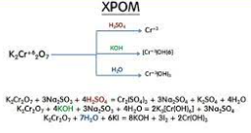
Вплив кислотності середовища на продукти окисно-відновної реакції

Slide 26
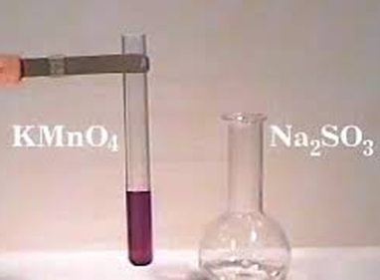
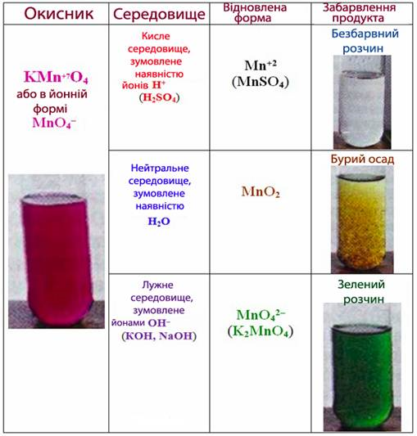
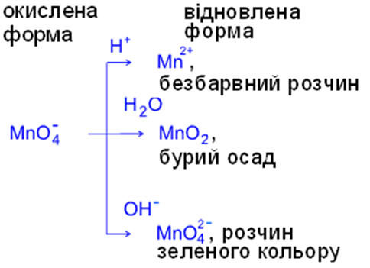
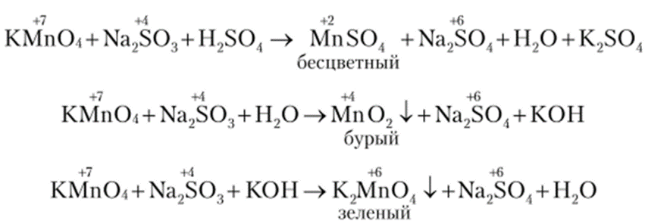
ЕФЕКТНІ ОКИСНО-ВІДНОВНІ РЕАКЦІЇ
https://youtu.be/mvOxCct5ov8

Slide 27
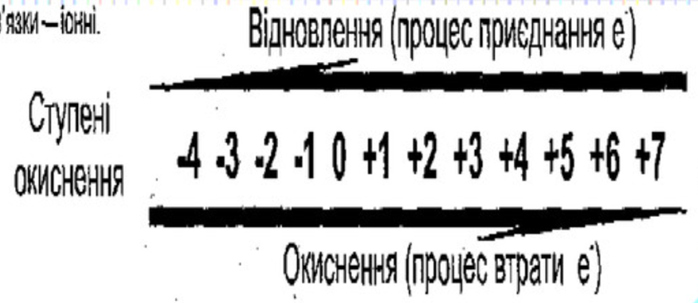
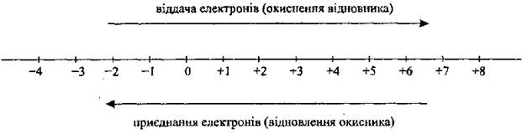
ШКАЛА ЗМІНА СТУПЕНЯ ОКИСНЕННЯ

Slide 28
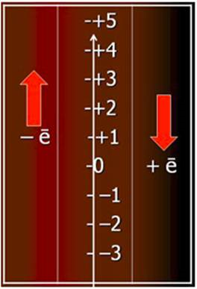
ШКАЛА ЗМІНИ СТУПЕНЯ ОКИСНЕННЯ

Slide 29
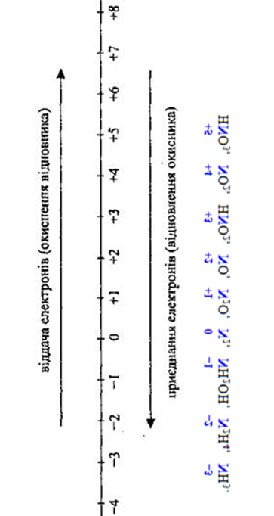
ШКАЛА СТУПЕНЯ ОКИСНЕННЯ
-е + е

Slide 30

ІІІ блок
Гідроліз солей

Slide 31
Вихідні дані для формування поняття гідроліз солей:
Солі – складні сполуки, що дисоціюють з утворенням катіонів металу і NH4+ та аніонів кислотного залишку.
Електроліти – речовини, розчини і розплави яких проводять електричний струм.
Дисоціація – процес розпаду речовин на йони під впливом молекул розчинника або під час розплавлення.
Водневий показник, pH - величина, яка показує міру активності іонів гідрогену (Н⁺) в розчині, тобто ступінь кислотності або лужності цього розчину.

Slide 32
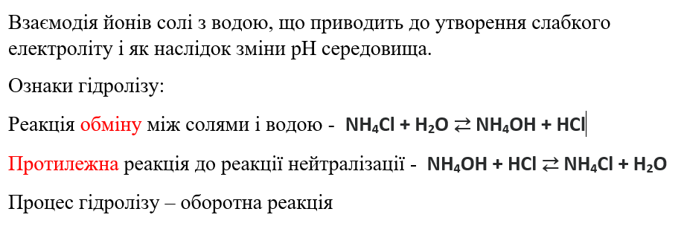
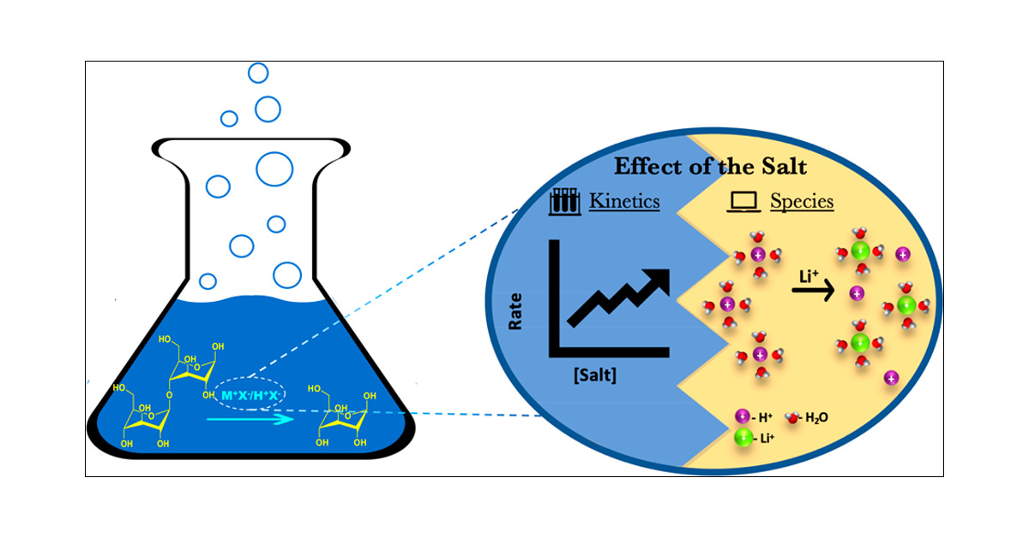
Гідроліз

Slide 33
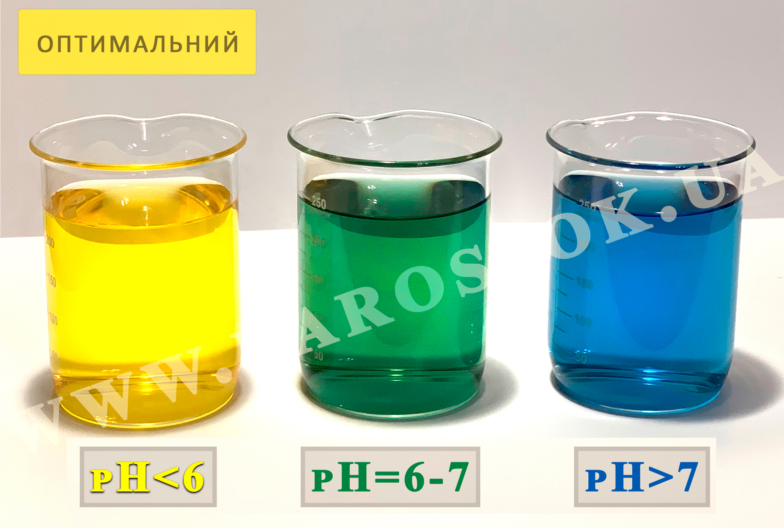
Як побачити гідроліз солей?
Нам потрібно:
1.Na3PO4
2.Na2HPO4
3.NaH2PO4
4. NaCl
5.NH4Cl
6. СН3СООNH4
7. Універсальний індикатор
Гідроліз солі - реакція обміну між йонами солі з йонами води, яка супроводжується утворенням слабкого електроліту і зміною рН середовища.

Slide 34
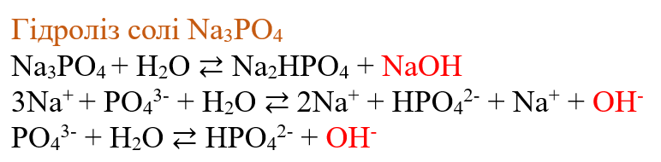
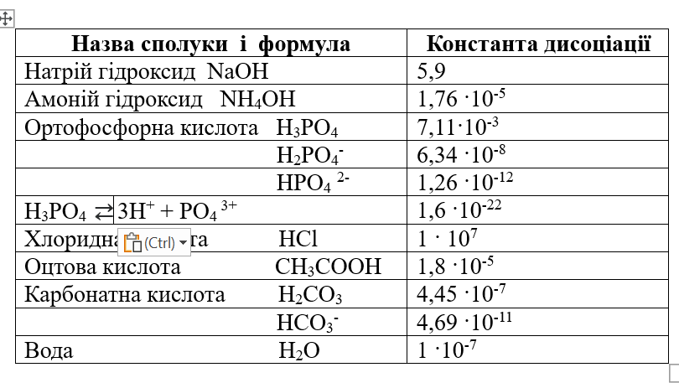
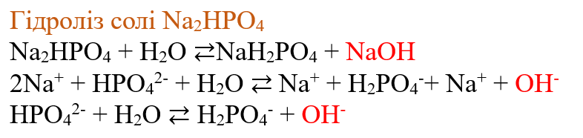
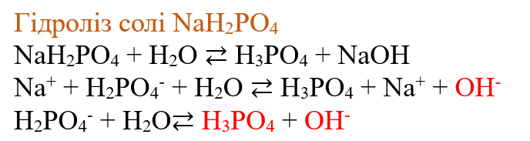

Рівняння гідролізу

Slide 35
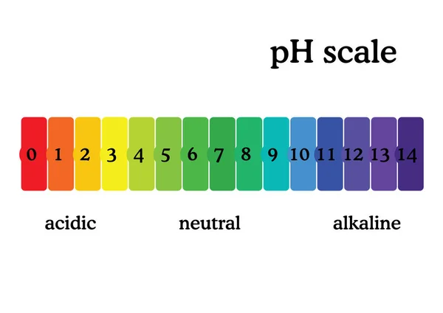
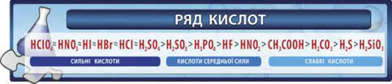
Кольорова шкала універсального індикатора

Slide 36
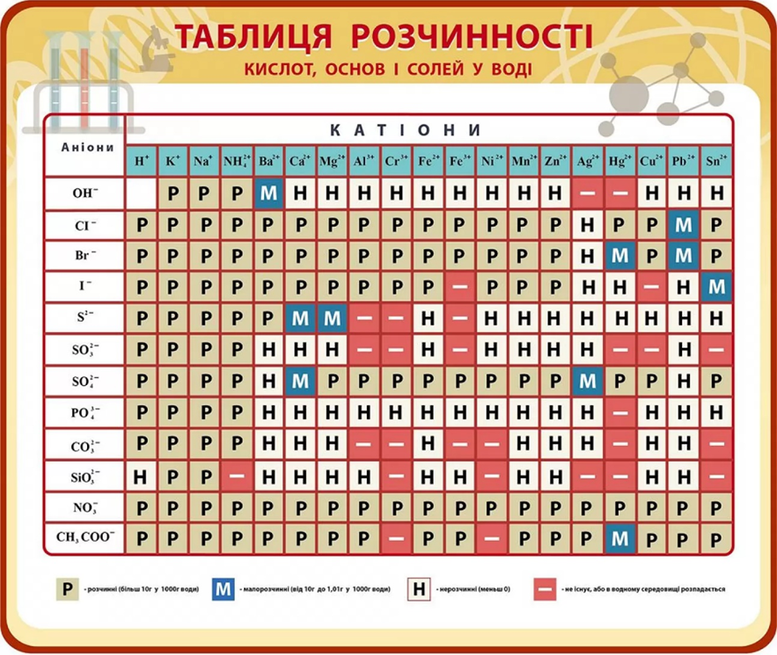
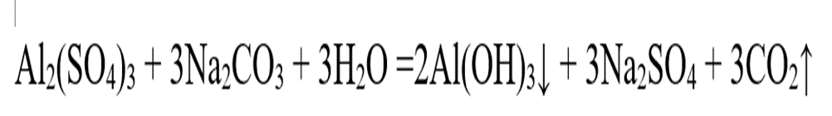

Slide 37
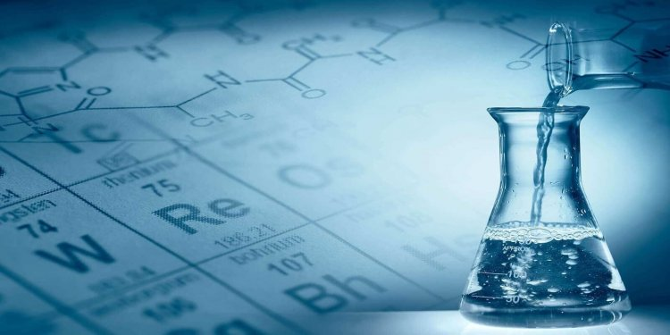
ДЯКУЮ ЗА УВАГУ

